Slide 1
통신사 DB 구현

Slide 2
목차
1. 요구사항 명세서
2. 개념적 DB설계
3. 논리적 DB설계
4. 정규화
5. DB 구현

Slide 3
1. 요구사항 명세서
- 요구사항 명세서는 시스템에 대한 조직과 사용자의 요구사항을 찾고 분석하여 작성한다.
- 통신사 DB를 주제로 정하고 KT, SKT와 같은 기존 통신사 홈페이지를 조사하여 요구사항을 수집하였다.
요구사항 명세서
통신사 A에서는 고객, 기기,서비스, 구매 기기, 구매 서비스를 관리하는 공간을 제공한다.
[고객]
2. 고객의 개인정보에는 고객번호, 성명, 성별, 주민등록번호, 생년월일, 전화번호, 주소, 이메일, 가입일자, 단말기 번호가 있다.
3. 납부자는 고객과의 관계, 성명, 생년월일, 주소, 은행명, 계좌번호가 있다.

Slide 4
◾통신사 요구사항 명세서
1. 요구사항 명세서
4. 고객은 고객번호로 식별된다.
5. 한 고객은 여러 개의 단말기 번호를 가질 수 있다.
6. 단말기는 단말기 번호로 식별된다.
7. 고객은 같은 통신사의 사람들과 결합관계를 맺을 수 있다.
8. 결합관계 정보에는 해당 고객의 고객번호, 성명과 결합인의 성명, 고객번호, 해당 고객과의 관계, 해당 고객이 받을 할인률이 표시된다.
9. 할인률은 퍼센트로 표시된다.
10. 결합관계는 없을 수 있다.
11. 고객의 요금은 납부자가 대납한다.
[제공 상품]
12. 통신사A는 여러 기기와 서비스를 제공한다.
13. 기기에는 기기명, 기기종류, 기기가격, 기기 스펙이 있다.
14. 기기 스펙에는 무게, 색상, cpu종류, 배터리, 메모리가 있다.
15. 기기는 기기번호로 식별된다.
16. 서비스에는 서비스명, 서비스 종류, 요금, 제공기간이 있다.
17. 서비스는 서비스이름으로 식별된다.
18. 서비스 종류에는 이동통신 서비스, 인터넷 서비스가 있다.

Slide 5
◾통신사 요구사항 명세서
1. 요구사항 명세서
[기기 구매정보]
19. 한 고객은 여러 개의 기기를 구매할 수 있다.
20. 기기 구매정보는 주문번호,구매일자가 있다.
21. 각 구매정보는 주문번호로 식별된다.
[서비스 정보]
22. 서비스는 같은 단말기에 대해 한 번에 중복 적용할 수 없다.
23. 서비스 구매정보에는 구매일자,남은 서비스 기간이 있다.
24. 서비스 구매정보는 고객번호, 단말기 번호로 식별된다.
25. 서비스는 제공기간 동안만 제공된다.
[요금정보]
26. 요금은 각 단말기에 대해 계산된다.
27. 구매된 기기는 고객의 단말기에 추가된다.
28. 서비스를 제공받지 않는 단말기가 있을 수 있다.
29. 각 단말기에 대해 요금결제일, 합계요금, 적용요금이 존재한다.

Slide 6
2. 개념적 DB설계
- 개념적 설계는 모든 물리적인 사항과 독립적으로, 한 조직체에서 사용되는 정보의 모델을 구축하는 과정이다.
- 개념적 설계의 단계에서는 개체 타입, 관계 타입, 속성들을 식별하고, 속성들의 도메인을 결정하고, 후보 키와 기본 키 속성들을 결정한다.
- 완성된 개념적 스키마는 ER 다이어그램으로 표현된다.
데이터 요구사항 수집과 분석
개체와 속성의 식별
관계와 속성의 식별
- 업무와 관련해서 설명한 업무 기술서 검토
- 동사를 주목하여 개체를 연결하는 관계 식별
- 명사를 주목하여 개체 식별

Slide 7
◾개체와 속성의 식별 / 관계와 속성의 식별
2. 개념적 DB설계
개체와 속성의 식별
1. 통신사 A에서는 고객, 기기,서비스, 구매 기기, 구매 서비스를 관리하는 공간을 제공한다.
[고객]
2. 고객의 개인정보에는 고객번호, 성명, 성별, 주민등록번호, 생년월일, 전화번호, 주소, 이메일, 가입일자, 단말기 번호가 있다.
3. 납부자는 고객과의 관계, 성명, 생년월일, 주소, 은행명, 계좌번호가 있다.
4. 고객은 고객번호로 식별된다.
5. 한 고객은 여러 개의 단말기 번호를 가질 수 있다.
6. 단말기는 단말기 번호로 식별된다.
- 명사를 주목하여 개체 식별
- 개념이 명확하지 않거나 광범위한 명사 제거
- 포괄적인 업무 프로세스에 해당되는 명사 제거
- 누락된 개체 여부 체크
개체와 속성의 식별
- 동사를 주목하여 개체 식별

Slide 8
◾개체와 속성의 식별 / 관계와 속성의 식별
2. 개념적 DB설계
7. 고객은 같은 통신사의 사람들과 결합관계를 맺을 수 있다.
8. 결합관계 정보에는 해당 고객의 고객번호, 성명과 결합인의 성명, 고객번호, 해당 고객과의 관계, 해당 고객이 받을 할인률이 표시된다.
9. 할인률은 퍼센트로 표시된다.
10. 결합관계는 없을 수 있다.
11. 고객의 요금은 납부자가 대납한다.
[제공 상품]
12. 통신사A는 여러 기기와 서비스를 제공한다.
13. 기기에는 기기명, 기기종류, 기기가격, 기기 스펙이 있다.
14. 기기 스펙에는 무게, 색상, cpu종류, 배터리, 메모리가 있다.
15. 기기는 기기번호로 식별된다.
16. 서비스에는 서비스명, 서비스 종류, 요금, 제공기간이 있다.
17. 서비스는 서비스이름으로 식별된다.
18. 서비스 종류에는 이동통신 서비스, 인터넷 서비스가 있다.
[기기 구매정보]
19. 한 고객은 여러 개의 기기를 구매할 수 있다.

Slide 9
◾개체와 속성의 식별 / 관계와 속성의 식별
2. 개념적 DB설계
20. 기기 구매정보는 주문번호,구매일자가 있다.
21. 각 구매정보는 주문번호로 식별된다.
[서비스 정보]
22. 서비스는 같은 단말기에 대해 한 번에 중복 적용할 수 없다.
23. 서비스 구매정보에는 구매일자,남은 서비스 기간이 있다.
24. 서비스 구매정보는 고객번호, 단말기 번호로 식별된다.
25. 서비스는 제공기간 동안만 제공된다.
[요금정보]
26. 요금은 각 단말기에 대해 계산된다.
27. 구매된 기기는 고객의 단말기에 추가된다.
28. 서비스를 제공받지 않는 단말기가 있을 수 있다.
29. 각 단말기에 대해 요금결제일, 합계요금, 적용요금이 존재한다.

Slide 10
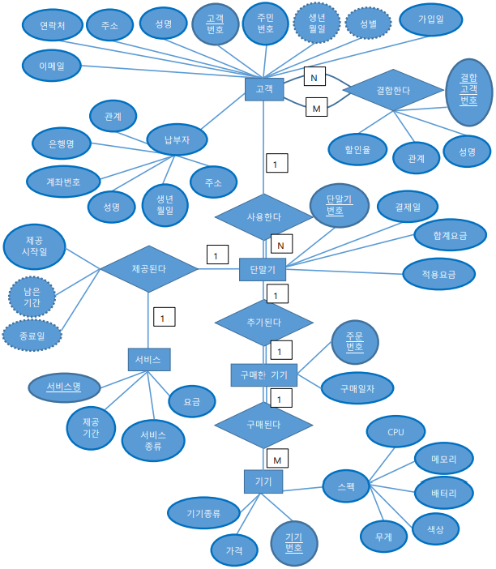
◾작성된 ERD
- 개체는 고객, 통신사에서 판매하는 기기, 서비스, 고객이 구매한 기기가 있다.
- 고객은 자신의 결합관계에 n명이 있으면, 자신은 n명과 결합하고 동시에 n명에게 결합된 것을 의미하므로 M:N 관계이다.
- 고객은 여러 대의 단말기를 동시에 사용 가능하므로 1:N관계이다.
- 1대의 기기를 추가하면 1대의 단말기가 추가되고, 그 반대도 1:1이므로 구매한기기와 단말기 간의 관계는 1:1이다.
- m대의 기기 중 1대의 기기를 선택하는 관계이므로 구매한 기기와 판매하는 기기 간의 관계는 1:M이다.
- 서비스는 단말기 한 대당 한번에 하나의 서비스만 적용 받으므로 1:1관계를 가진다.

Slide 11
3. 논리적 DB설계
- 논리적 설계는 선택한 DBMS의 데이터 모델을 사용하여 논리적 스키마(외부 스키마 포함)를 설계하는 것이다.
- ER 모델로 표현된 개념적 스키마를 관계 데이터베이스 스키마로 변환해야 한다.
개체와 단순 속성 변환
복합 속성 변환
관계 변환
다중값 속성 변환

Slide 12
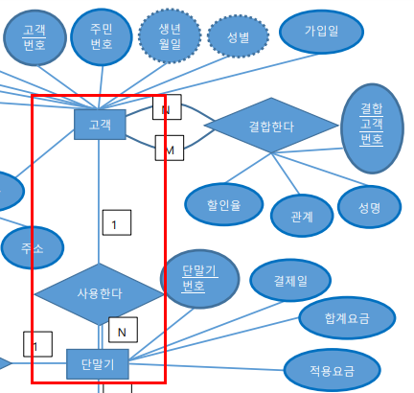
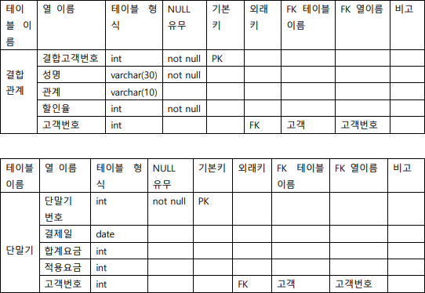
◾관계 변환
3. 논리적 DB설계
일 대 다 관계 변환
- ERD에서 일측의 개체에 대응하는 테이블의 기본 키를 다측의 개체에 대응하는 테이블의 속성으로 복사한 다음에 이 속성을 외래 키로 지정

Slide 13
◾관계 변환
3. 논리적 DB설계
일 대 일 관계 변환
다 대 다 관계 변환
- 두 개체 중에서 부모 역할을 하는 한 개체를 선택하는 것이 중요
- 만약 부모 역할을 하는 개체를 선택했으면, 이후 과정은 일 대 다 변환 규칙을 따름
- 데이터베이스 실무에서는 두 개체를 하나의 개체로 합치기도 함
- ERD상의 관계를 교차 개체로 생성한 후, 생성된 교차 개체를 테이블로 변환
- 참여 개체들의 식별자들을 교차 개체에 대응하는 테이블에 포함시키고 외래 키로 지정

Slide 14
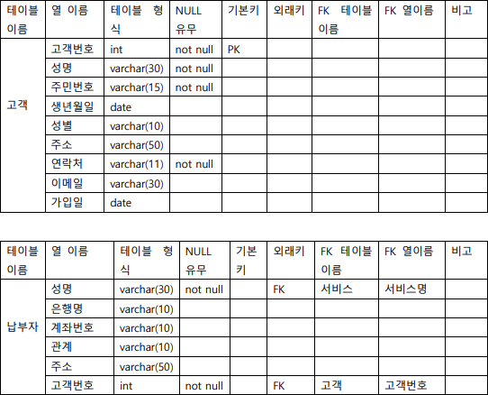
◾작성된 테이블 명세서 (1)
3. 논리적 DB설계

Slide 15
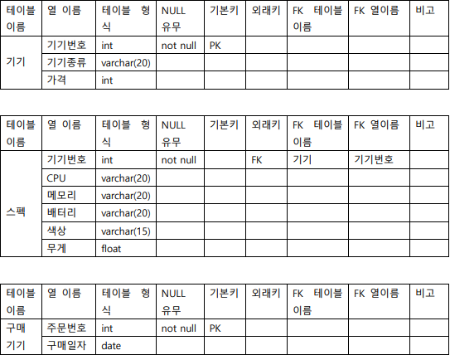
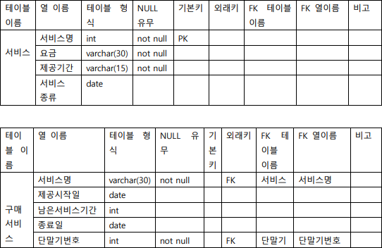
◾작성된 테이블 명세서 (2)
3. 논리적 DB설계

Slide 16
4. 릴레이션 정규화
- 정규화란 정보의 중복이나 갱신이상 등의 문제가 발생하지 않도록 릴레이션을 적절한 단위로 나눠주는 것을 말한다.
- 릴레이션을 분해하는 기준으로 크게 함수적 종속성 유무가 있다.
제 1 정규형
제 2정규형
제 3정규형
- 모든 애트리뷰트가 원자 값을 갖는다.
- 부분 함수적 종속성을 갖지 않는다.(기본키가 두 개 이상 일 때)
- 이행적 종속성을 갖지 않는다.
고객번호 | 기기번호 | 기기별 요금 | 성명
주문번호 | 기기번호 | 고객성명
기기종류
핸드폰
노트북
기기종류
핸드폰, 노트북
고객번호 | 기기번호 | 기기별 요금
주문번호 | 기기번호
고객번호 | 성명
기기번호 | 고객성명

Slide 17
◾논리적 설계 결과
4. 릴레이션 정규화
◼테이블명
◼ 기본키
◼ 외래키
고객 | 고객번호 | 성명 | 주민번호 | 생년월일 | 성별 | 주소 | 연락처 | 이메일 | 가입일
납부자 | 성명 | 은행명 | 계좌번호 | 관계 | 주소 | 고객번호
고객정보 테이블
결합관계 | 결합고객번호 | 성명 | 관계 | 할인율 | 고객번호
단말기 | 단말기 번호 | 결제일 | 합계요금 | 적용요금 | 고객번호
구매기기 | 주문번호 | 구매일자 | 기기번호
단말기번호
고객에게 소속된 정보
구매서비스 | 서비스명 | 제공시작일 | 남은서비스기간 | 종료일 | 단말기번호
기기 | 기기번호 | 기기종류 | 가격
통신사에 소속된 정보
스펙 | 기기번호 | cpu | 메모리 | 배터리 | 색상 | 무게
서비스 | 서비스명 | 요금 | 제공기간 | 서비스 종류

Slide 18
◾고객 정보 테이블의 정규화
4. 릴레이션 정규화
고객 | 고객번호 | 성명 | 주민번호 | 생년월일 | 성별 | 주소 | 연락처 | 이메일 | 가입일
-고객 테이블에서 기본키인 고객번호가 유일한 결정자이므로 추가적인 정규화가 필요하지 않다.
납부자 | 성명 | 은행명 | 계좌번호 | 관계 | 주소 | 고객번호
- 납부자 테이블 또한 외래키인 고객번호가 유일한 결정자로 다른 애트리뷰트 값을 고유하게 결정한다.
결합관계 | 결합고객번호 | 성명 | 관계 | 할인율 | 고객번호
결합관계 테이블의 경우 기본키인 결합고객번호를 기준으로 결합관계를 살펴본다
예를 들어 A가 B,C와 결합관계를 맺고 있는 경우 아래와 같은 테이블이 만들어 진다.
따라서 이행적 종속성이 발생하는 성명 애트리뷰트는 굳이 필요하지 않으므로 제거한다.
결합고객번호 | 성명 | 관계 | 할인율 | 고객번호
A의 고객번호 | B의 성명 | 부 | 3% | B의 고객번호
A의 고객번호 | C의 성명 | 모 | 3% | C의 고객번호

Slide 19
◾고객에게 소속된 정보 테이블의 정규화
4. 릴레이션 정규화
단말기 | 단말기 번호 | 결제일 | 합계요금 | 적용요금 | 고객번호
- 결제일 , 합계요금, 적용요금은 모두 단말기번호와 고객번호 조합을 결정자로 가지므로 추가적인 정규화가 필요하지 않다.
구매기기 | 주문번호 | 구매일자 | 기기번호
단말기 번호
여기서 기기번호는 기기명과 같은 중복 가능한 값이다.
기기번호는 기기에 대한 정보를 단말기번호는 구매자에 대한 정보를 제공한다.
주문번호, 단말기번호가 각각 결정자가 될 수 있어 아래와 같이 정규화가 가능하나 사용의 편의를 위하여 원래의 테이블을 구현한다.
주문번호 | 구매일자 | 기기번호
주문번호 | 단말기번호
구매서비스 | 서비스명 | 제공시작일 | 남은서비스기간 | 종료일 | 단말기번호
-제공시작일, 남은 서비스기간, 종료일은 두 외래키를 결정자로하므로 추가적인 정규화가 필요하지 않다.

Slide 20
◾통신사에 소속된 정보 테이블의 정규화
4. 릴레이션 정규화
기기 | 기기번호 | 기기종류 | 가격
-기기번호가 유일한 결정자이므로 정규화가 필요하지 않다.
스펙 | 기기번호 | cpu | 메모리 | 배터리 | 색상 | 무게
-기기번호가 유일한 결정자이므로 정규화가 필요하지 않다.
서비스 | 서비스명 | 요금 | 제공기간 | 서비스 종류
-서비스명이 유일한 결정자이므로 정규화가 필요하지 않다.

Slide 21
5. DB 구현
아래와 같이 정규화 여부를 고려한 릴레이션의 DB를 구현한다.
구현 과정
고객 | 고객번호 | 성명 | 주민번호 | 생년월일 | 성별 | 주소 | 연락처 | 이메일 | 가입일
테이블 구현
data 삽입
질의 결과
납부자 | 성명 | 은행명 | 계좌번호 | 관계 | 주소 | 고객번호
결합관계 | 결합고객번호 |  | 관계 | 할인율 | 고객번호
단말기 | 단말기 번호 | 결제일 | 합계요금 | 적용요금 | 고객번호
구매기기 | 주문번호 | 구매일자 | 기기번호
단말기번호
구매서비스 | 서비스명 | 제공시작일 | 남은서비스기간 | 종료일 | 단말기번호
기기 | 기기번호 | 기기종류 | 가격
스펙 | 기기번호 | cpu | 메모리 | 배터리 | 색상 | 무게
서비스 | 서비스명 | 요금 | 제공기간 | 서비스 종류

Slide 22
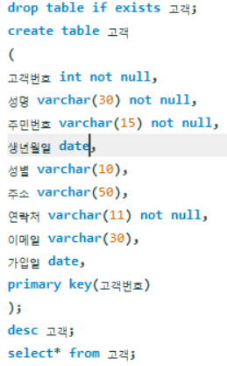
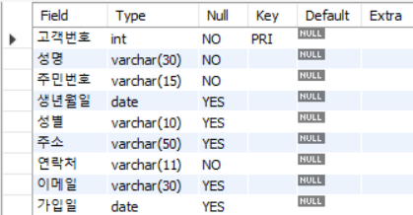
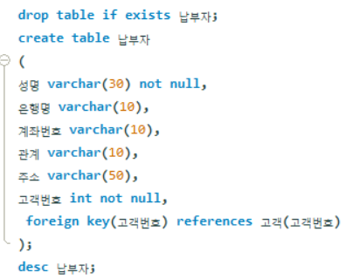
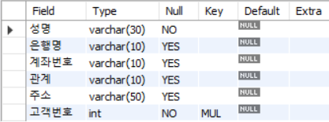
고객 & 납부자 테이블 구현
5. DB 구현 -테이블구현

Slide 23
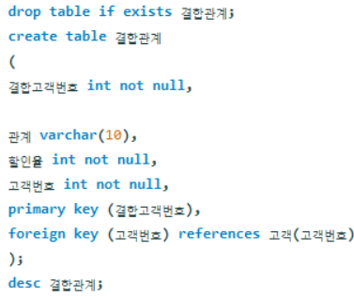
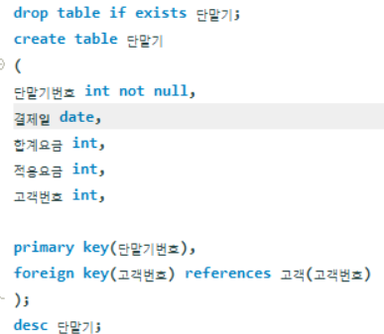
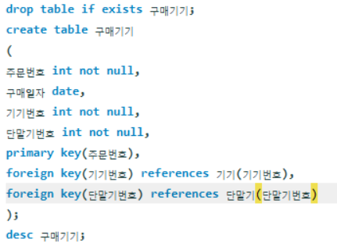
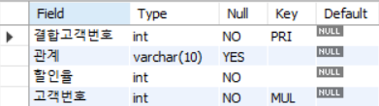
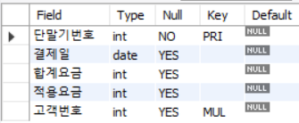
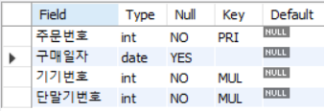
결합관계 & 단말기&구매기기 테이블 구현
5. DB 구현 -테이블구현

Slide 24
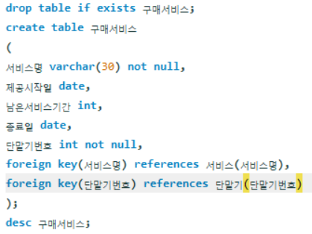
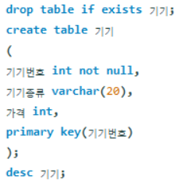
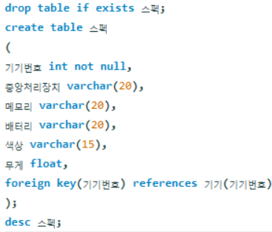
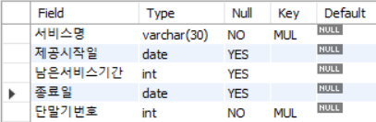

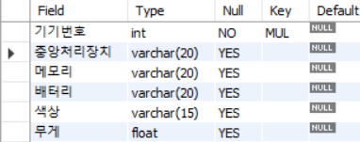
구매서비스 & 기기 & 스펙 테이블 구현
5. DB 구현 -테이블구현

Slide 25
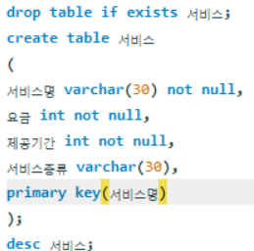
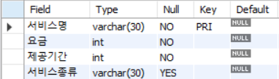
서비스 테이블 구현
5. DB 구현 -테이블구현

Slide 26
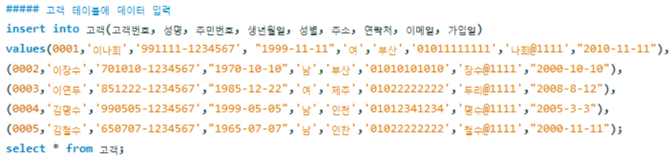
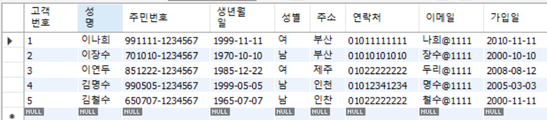
고객 테이블 결과
5. DB 구현 –data 삽입

Slide 27
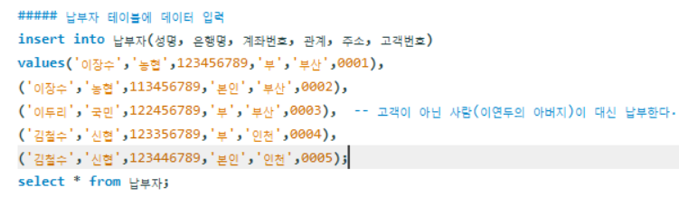
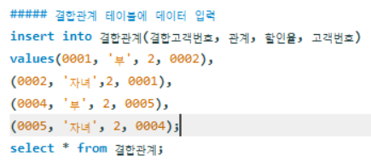
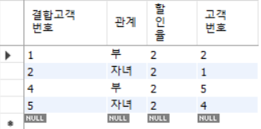
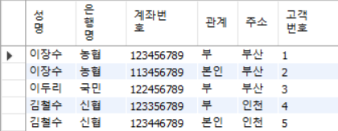
납부자 & 결합관계 테이블 결과
5. DB 구현 –data 삽입

Slide 28
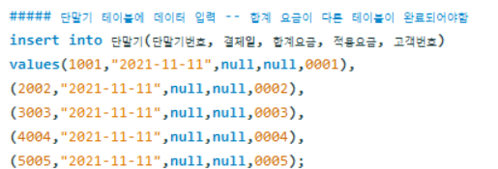
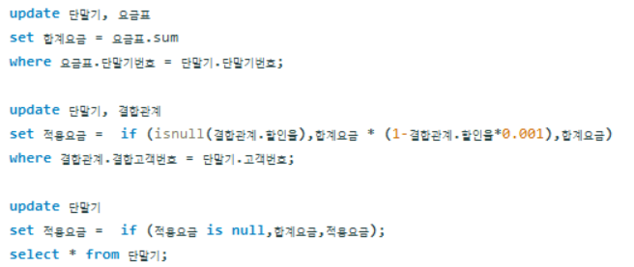
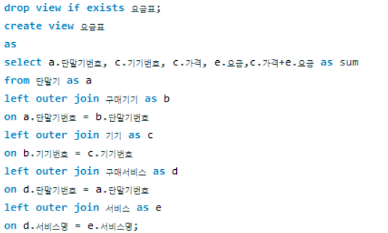
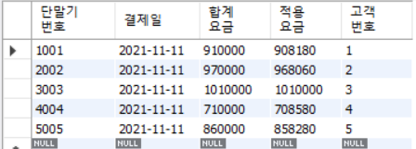
단말기 테이블 결과
5. DB 구현 –data 삽입
3
1
2

Slide 29
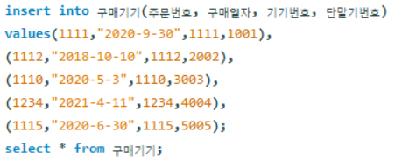
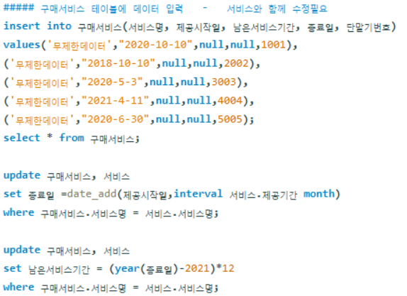
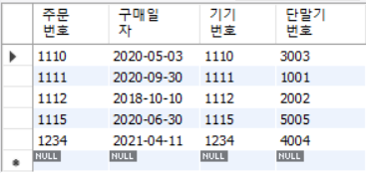
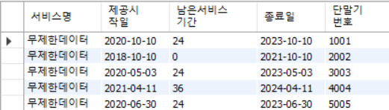
구매기기 & 구매서비스 테이블 결과
5. DB 구현 –data 삽입

Slide 30
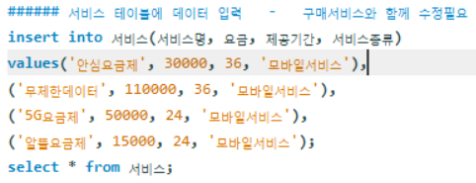
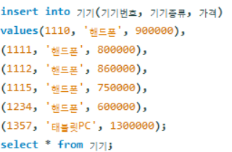
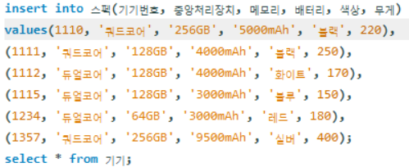
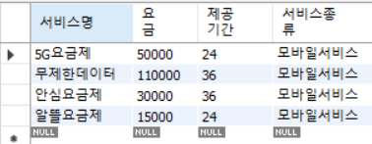
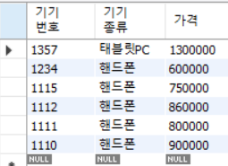
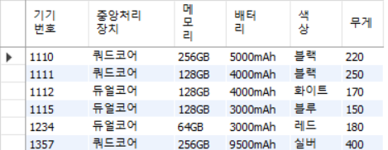
서비스 & 기기 & 스펙 테이블 결과
5. DB 구현 –data 삽입

Slide 31

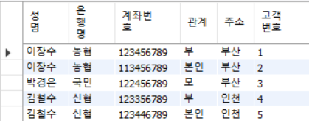
질의 결과-1
5. DB 구현 –질의 결과
1. 90년도 이후에 출생한 고객의 평균 요금을 구하라
2. 이연두 고객의 납부자를 어머니인 박경은으로 바꾸어라

Slide 32
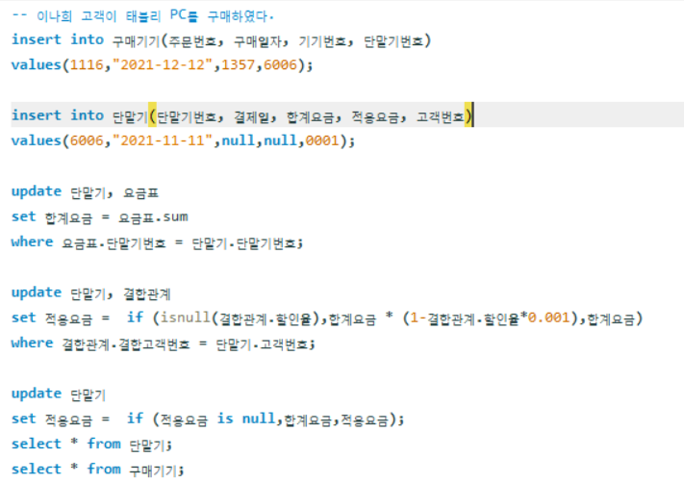
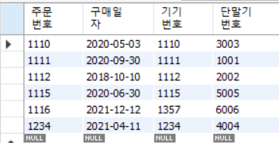
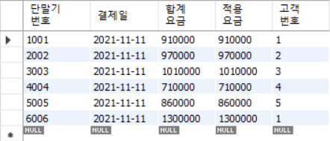
질의 결과-2
5. DB 구현 –질의 결과
3. 이나희 고객이 태블릿 PC를 구매하였다.

Slide 33
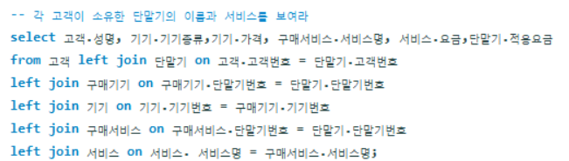
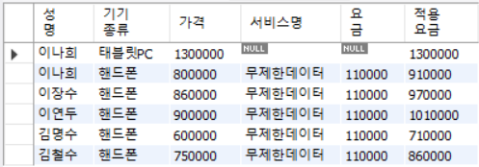
질의 결과-3
5. DB 구현 –질의 결과
4. 고객들이 소유한 단말기와 해당 단말기의 서비스, 요금을 보여라.

